Slide 1
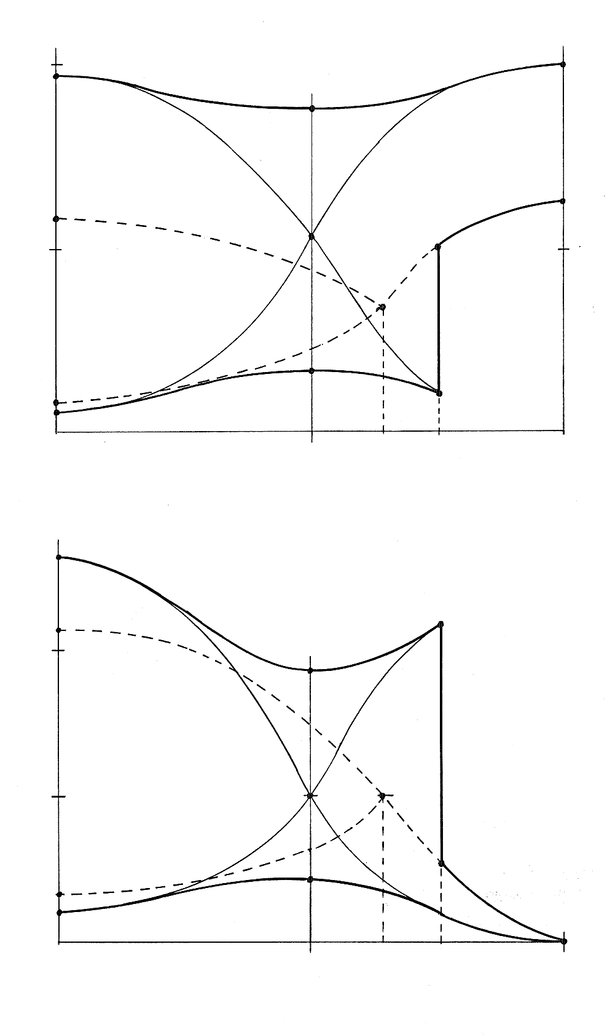
TF51 Annexe à compléter
Nom : Prénom : 25 – 06 - 2012
p_{E}(a)
p_{∞1}
(a)
a′
a″
c
p_{∞2}
b′
b″
p_{E}(b)
d
(b)
A_{E}
A_{C}
A_{Σ}
A∞
M_{E}(b)
d
(b)
M_{C}(b)
M_{Σ1}
b′
b″
a′
a″
M_{Σ2}
c
(a)
M_{C}(a)
M_{E}(a)
A_{E}
A_{C}
A_{Σ}
A∞

